Slide 1
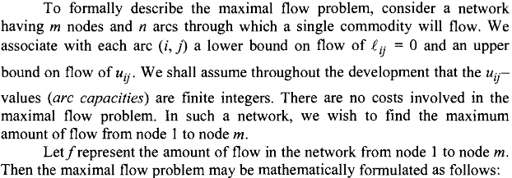
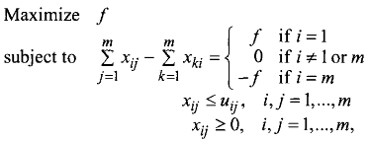
b₁=f
1
u₁₂
b₂=0
2
u₁₃
b_{j}=0
3
b_{i}=0
u_{ij}
b₃=0
i
j
u_{ik}
u_{js}
k
s
b_{k}=0
b_{s}=0
u_{sm}
m
b_{m}=-f

Slide 2
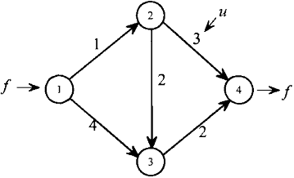
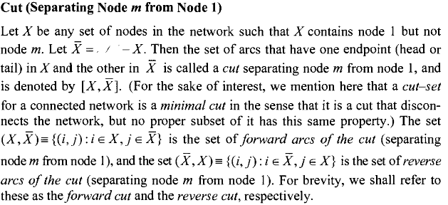
X^{c}
X

Slide 4
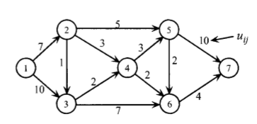

Slide 5
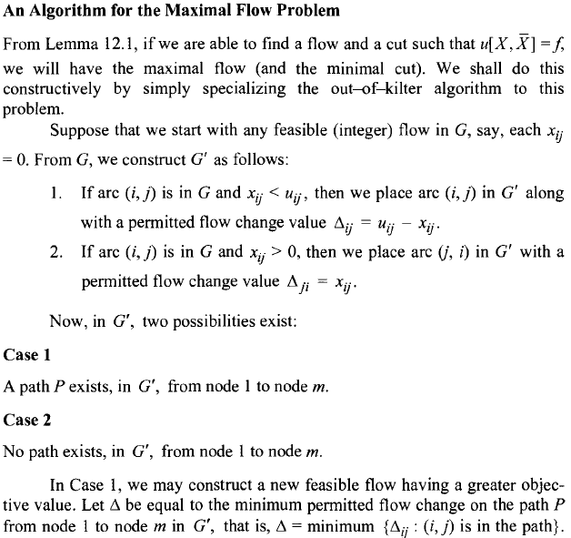
j
i
j
i
j
G
i
j
j
i
i
j
G’
i

Slide 6
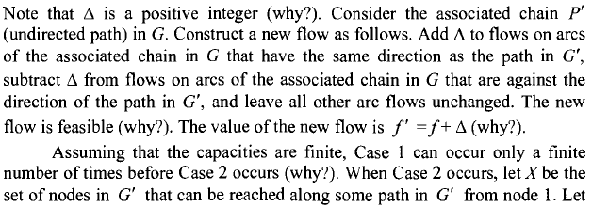

Slide 8
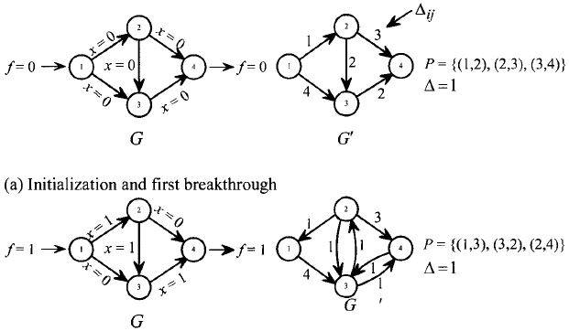
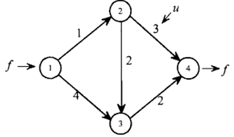

Slide 9
